Slide 1

C语言程序设计技术基础
第13章 常见错误分析
太原理工大学计算机学院计算机基础部

Slide 2
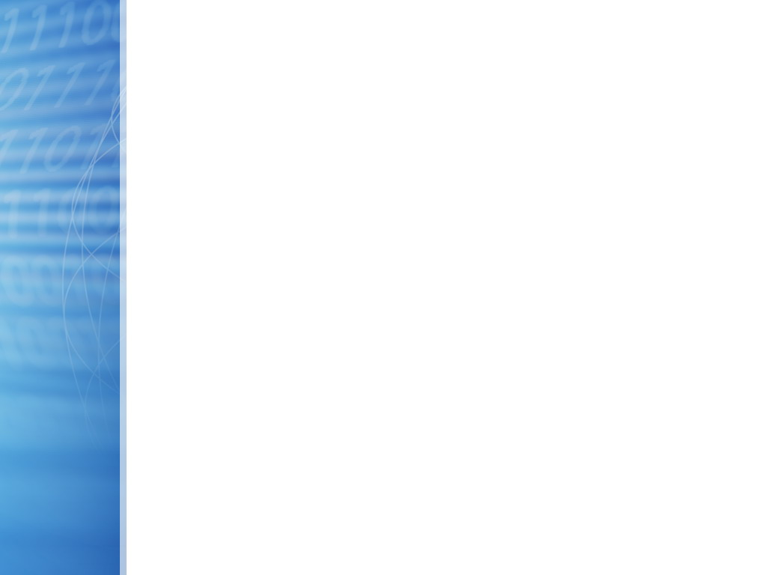
本章对C语言编程过程中经常出现的错误进行简单列举和分析，并依据C语言的语法格式和编程规则对错误进行改正，有助于初学者在学习过程中识别和避免，提高程序设计和调试能力。
C语言程序的开发过程：一个编辑好的C语言源程序文件首先要通过编译进行语法检查生成目标程序，进而对目标程序进行链接生成可执行文件，最后运行可执行文件检查该程序是否符合设计要求。

Slide 3
语法错误
(1) 程序举例：
#include<stdio.h>
void main()
{
int a,b,sum;
sum=a+b;
printf("sum=%d",sum);
错误信息：fatal error C1004: unexpected end of file found。
错误分析：文件未结束。造成此错误的原因是一个函数或一个结构定义缺少“}”，或者在一个函数调用或表达式中括号没有配对出现，或者注释符“/*…*/”不完整等。

Slide 4
语法错误
(1) 改正：
#include<stdio.h>
void main()
{
int a,b,sum;
sum=a+b;
printf("sum=%d",sum);
} /*添加匹配的“}”*/

Slide 5

语法错误
(2) 程序举例：
#include<stio.h>
void main()
{
}
错误信息：fatal error C1083: Cannot open include file: 'stio.h': No such file or directory 。
错误分析：无法打开头文件stio.h：没有这个文件或路径。造成此错误的原因是头文件不存在，或者头文件拼写错误，或者文件为只读 。

Slide 6
语法错误
(2) 改正：
#include<stdio.h> /*更正头文件的拼写错误*/
void main()
{
}

Slide 7
语法错误
(3) 程序举例：
#include<stdio.h>
void main()
{
int a=2,b=5;
b=a;
printf("a=%d,b=%d,a,b);
}
错误信息：error C2001: newline in constant 。
错误分析：常量中有新行。造成此错误的原因一般是调用输入/输出函数scanf ()和printf ()时格式控制字符串漏掉双引号“"” 。

Slide 8
语法错误
(3) 改正：
#include<stdio.h>
void main()
{
int a=2,b=5;
b=a;
printf("a=%d,b=%d”,a,b); /*格式控制字符串末尾添加“"”*/
}

Slide 9
语法错误
(4) 程序举例：
#include<stio.h>
void main()
{
int a,b；
}
错误信息：error C2018: unknown character '0xhh'。
错误分析：未知的字符0xhh。造成此错误的原因一般是输入了中文标点符号 。

Slide 10
语法错误
(4) 改正：
#include<stio.h>
void main()
{
int a,b; /*更正为英文标点*/
}

Slide 11
语法错误
(5) 程序举例：
#include<stdio.h>
void main()
{
int x=2,y=6;
z=x*y;
printf("%d",z);
}
错误信息：error C2065: 'z' : undeclared identifier 。
错误分析：未知的字符'z'。造成此错误的原因是未定义变量、数组、函数原型等，注意拼写错误或区分大小写 。

Slide 12
语法错误
(5) 改正：
#include<stdio.h>
void main()
{
int x=2,y=6,z; /*添加变量z的声明*/
z=x*y;
printf("%d",z);
}

Slide 13
语法错误
(6) 程序举例：
#include<stdio.h>
void main()
{
float m,n;
m=1.6;
n=2.2
printf("%f",m+n);
}
错误信息：error C2146: syntax error : missing ';' before identifier 'printf' 。
错误分析：在标识符“printf ”前漏写符号“;”。造成此错误的原因是在语句的末尾漏写了分号 。

Slide 14
语法错误
(6) 改正：
#include<stdio.h>
void main()
{
float m,n;
m=1.6;
n=2.2; /*添加分号“;”*/
printf("%f",m+n);
}

Slide 15
语法错误
(7) 程序举例：
#include<stdio.h>
void main()
{
int a,b,max;
scanf("%d%d",&a,&b);
if(a>b);
max=a;
else
max=b;
printf("max=%d",max);
}
错误信息：error C2181：illegal else without matching if 。
错误分析：非法的没有与if相匹配的else。造成此错误的原因可能是在if条件后多加了“；”或复合语句中没有使用“{}” 。

Slide 16
语法错误
(7) 改正：
#include<stdio.h>
void main()
{
int a,b,max;
scanf("%d%d",&a,&b);
if(a>b) /*删除分号“;”，使if和else相配对*/
max=a;
else
max=b;
printf("max=%d",max);
}

Slide 17
语法错误
(8) 程序举例：
#include<stdio.h>
void main()
{
float x,y;
scanf("%f",&x);
if(x<1)
y=x;
else if(x<10)
y=2x-1;
else y=3x-11;
printf("y=%7.2f",y);
}
错误信息：error C2059:：syntax error : 'bad suffix on number' 。
错误分析：数值上有错误的后缀。造成此错误的原因一般是在语句中算术运算时漏掉乘法运算符“*” 。

Slide 18
语法错误
(8) 改正：
#include<stdio.h>
void main()
{
float x,y;
scanf("%f",&x);
if(x<1)
y=x;
else if(x<10)
y=2*x-1; /*在2x中间添加乘法运算符“*”*/
else y=3*x-11; /*在3x中间添加乘法运算符“*”*/
printf("y=%7.2f",y);
}

Slide 19
语法错误
(9) 程序举例：
#include<stio.h>
void main()
{
int n=10;
int a[n];
}
错误信息：error C2057：expected constant expression 。
错误分析：期待常量表达式。造成此错误的原因是在定义数组长度时使用了变量 。

Slide 20
语法错误
(9) 改正：
#include<stio.h>
void main()
{
int a[10]; /*数组的长度改为常量表达式*/
}

Slide 21
语法错误
(10) 程序举例：
#include<stdio.h>
void main()
{
char str[10];
str="China";
printf("%s\n",str);
}
错误信息：error C2106:：'=' :：left operand must be l-value 。
错误分析：操作符的左操作数必须是左值。造成此错误的原因是混淆使用字符数组和字符指针，str是数组名，为常量，不能被赋值 。

Slide 22
语法错误
(10) 改正：
#include<stdio.h>
void main()
{
char *str; /*定义字符指针str，将字符串首地址赋值给str*/
str="China";
printf("%s\n",str);
}

Slide 23
语法错误
(11) 程序举例：
#include<stio.h>
void main()
{
struct student
{ long int num;
char name[20];
int age;
float score;
};
student.num=20120123;
}
错误信息：error C2224:：'=' :：left of '.num' must have struct/union type 。
错误分析：.num”左侧必须有结构/联合类型。造成此错误的原因是混淆结构体类型名和结构体变量名 。

Slide 24
语法错误
(11) 改正：
#include<stio.h>
void main()
{
struct student
{ long int num;
char name[20];
int age;
float score;
};
struct student student1; /*定义结构体变量student1*/
student.num=20120123;
}

Slide 25
语法错误
(12) 程序举例：
#include<stio.h>
void main()
{
int a;
a=3.5;
}
错误信息：warning C4244:'=' ：conversion from 'const double ' to 'int ', possible loss of data 。
错误分析：(编译警告)赋值运算，从数据类型“double”转换为数据类型“int”，可能丢失数据。造成此错误的原因是把浮点型常量赋值给整型变量a，可能造成结果偏差，赋值时要注意变量的类型 。

Slide 26
语法错误
(12) 改正：
#include<stio.h>
void main()
{
float a;
a=3.5;
}

Slide 27
语法错误
(13) 程序举例：
#include<stio.h>
void main()
{
int i;
scanf("%d",i);
}
错误信息：warning C4700:：local variable 'i' used without having been initialized 。
错误分析：(编译警告)变量i在使用前未初始化，变量未赋值，结果有可能不正确，如果变量通过scanf ()函数赋值，则有可能漏写“&”运算符 。

Slide 28
语法错误
(13) 改正：
#include<stio.h>
void main()
{
int i;
scanf("%d",&i); /*添加地址运算符“&”*/
}

Slide 29
链接错误
(1)错误信息：error LNK2001: unresolved external symbol
_mian 。
错误分析：(链接错误)未处理的外部标识main。造成此错误的原
因一般是main拼写错误，如“void mian()” 。
(2) 错误信息：fatal error LNK1169: one or more multiply
defined symbols found。
error LNK2005: _main already defined in
Cpp1.obj。
错误分析：(链接错误)出现一个或更多的多重定义符号。
(链接错误)main函数已经在Cpp1.obj文件中定义。
上面两个错误一般是一起出现。造成这两个错误的原因是未关闭
上一程序的工作空间，导致出现多个main函数。

Slide 30
运行错误
(1) 程序举例：
#include<stio.h>
void main()
{
int i,sum;
for(i=1;i<=10;i++)
sum=sum+i;
printf("sum=%d\n",sum);
}
错误分析：运行结果错误。造成此错误的原因是sum变量没有
赋初值，sum变量中的值是不确定的，导致输出的累加结果不确
定 。

Slide 31
运行错误
(1) 改正：
#include<stio.h>
void main()
{
int i,sum;
for(i=1,sum=0;i<=10;i++) /*为变量sum赋初值为0*/
sum=sum+i;
printf("sum=%d\n",sum);
}
错误分析：运行结果错误。造成此错误的原因是sum变量没有
赋初值，sum变量中的值是不确定的，导致输出的累加结果不确
定 。

Slide 32
运行错误
(2) 程序举例：
#include<stio.h>
void main()
{
int a;
scanf("%d",a) ;
printf("%d\n ",a);
}
错误分析：运行时输入数据，按下回车键并没有显示a的值，程序提示出错。造成此错误的原因一般是在调用scanf () 函数时输入项列表中漏掉地址运算符“&” 。

Slide 33
运行错误
(2) 改正：
#include<stio.h>
void main()
{
int a;
scanf("%d",&a) ; /*变量a前添加地址运算符“&”*/
printf("%d\n ",a);
}

Slide 34
运行错误
(3) 程序举例：
#include<stio.h>
void main()
{
int a,b;
scanf("%d%d",&a,&b);
printf("a=%d,b=%d\n ",a,b);
}
输入：2,3↙
输出：a=2,b= -858993460
错误分析：变量b的值输出错误。造成此错误的原因一般是运行时没有按照scanf () 函数中格式控制字符串规定的格式输入数据。
改正：输入：2 3↙ /*也可使用Tab或Enter键*/
输出：a=2,b=3

Slide 35
运行错误
(4) 程序举例：
#include<stio.h>
void main()
{
int x,y;
scanf("%d%d",&x,&y);
if(x=y) printf("x与y相等\n");
else printf("x与y不相等\n");
}
输入：5 8↙
输出：x与y相等
错误分析：运行结果与算法设计不符，无论输入是否相等的两个数据，输出结果都是“x与y相等”。造成此错误的原因是混淆使用“=”和“= =”。在C语言中，“=”是赋值运算符，“= =”才是关系运算符“等于”。

Slide 36
运行错误
(4) 改正：
#include<stio.h>
void main()
{
int x,y;
scanf("%d%d",&x,&y);
if(x==y) printf("x与y相等\n"); /*将“=”替换为“==”*/
else printf("x与y不相等\n");
}

Slide 37
运行错误
(5) 程序举例：
#include<stio.h>
void main()
{
int sum=0,i=1;
while (i<=10)
sum=sum+i;
i++;
}
错误分析：死循环，无输出结果。造成此错误的原因是循环体复合语句漏掉加花括号“{}”,因此while语句的循环体只有“sum=sum+i;”，循环中变量i的值始终没有改变，导致循环不能终止 。

Slide 38
运行错误
(5) 改正：
#include<stio.h>
void main()
{
int sum=0,i=1;
while (i<=10)
{sum=sum+i; /*为循环体复合语句添加一对“{}”*/
i++;}
}

Slide 39
运行错误
(6) 程序举例：
#include<stio.h>
void main()
{
switch(color)
{
case 1: printf("red");
case 2: printf("blue");
case 3: printf("green");
default: printf("error");
}
}
错误分析：运行结果错误，与算法设计不符。造成此错误的原因是switch语句的各分支中漏写break语句 。

Slide 40
运行错误
(6) 改正：
#include<stio.h>
void main()
{
switch(color)
{
case 1: printf("red");break; /*添加break语句*/
case 2: printf("blue");break;
case 3: printf("green");break;
default: printf("error");
}
}

Slide 41
运行错误
(7) 程序举例：
#include<stio.h>
void main()
{
int a[10]={1,2,3,4,5,6,7,8,9,10};
int i;
for(i=1;i<=10;i++)
printf("%d ",a[i]);
}
错误分析：输出结果为“2 3 4 5 6 7 8 9 10 1245120 ”。造成此错误的原因是引用数组元素时下标越界，将定义的“元素个数”误认为是“可使用的最大下标值” 。

Slide 42
运行错误
(7) 改正：
#include<stio.h>
void main()
{
int a[10]={1,2,3,4,5,6,7,8,9,10};
int i;
for(i=0;i<=10;i++) /*数组下标从0开始*/
printf("%d ",a[i]);
}

Slide 43
运行错误
(8) 程序举例：
#include<stio.h>
void main()
{
int i=1;
int *p;
p=i ;
printf("%d\n",*p);
}
错误分析：输出结果时系统报错。造成此错误的原因是指针变量引用错误, 应当把变量i的地址赋给指针变量p 。

Slide 44
运行错误
(8) 改正：
#include<stio.h>
void main()
{
int i=1;
int *p;
p=&i ; /*在变量i前添加地址运算符“&”，使p指向i*/
printf("%d\n",*p);
}

Slide 45
运行错误
(9) 程序举例：
#include<stdio.h>
void main()
{
float x=2.0,y=6.0,z;
z=max(x,y);
printf("max=%f\n",z);
}
float max(float a,float b)
{
return (a>b?a:b);
}
错误分析：运行结果错误，与算法设计不符。造成此错误的原因是被调函数max在主调函数main之后定义，并且在main函数中调用语句前没有声明 。

Slide 46
运行错误
(9) 改正：
① #include<stdio.h>
void main()
{
float max(float a,float b); /*对被调函数max进行声明*/
float x=2.0,y=6.0,z;
z=max(x,y);
printf("max=%f\n",z);
}
float max(float a,float b)
{
return (a>b?a:b);
}

Slide 47
运行错误
(9) 改正：
② #include<stdio.h>
float max(float a,float b) /*将被调函数max的定义放在main之前*/
{
return (a>b?a:b);
}
void main()
{
float max(float a,float b);
float x=2.0,y=6.0,z;
z=max(x,y);
printf("max=%f\n",z);
}

Slide 48
运行错误
(10) 程序举例：
#include<stdio.h>
void main()
{
int add(int a,int b);
float x,y;
scanf("%f%f",&x,&y);
printf("x+y=%f",add(x,y));
}
add(int a,int b)
{
return a+b;
}
错误分析：运行结果错误，函数的实参和形参类型不一致，调用函数时得不到应有的运行结果，发生数据丢失 。

Slide 49
运行错误
(10) 改正：
#include<stdio.h>
void main()
{
float add(float a,float b); /*实参与形参类型一致*/
float x,y;
scanf("%f%f",&x,&y);
printf("x+y=%f",add(x,y));
}
float(float a,float b) /*实参与形参类型一致*/
{
return a+b;
}

Slide 50
运行错误
(11) 程序举例：
#include<stdio.h>
swap(int x,int y)
{
int m;
m=x; x=y; y=m;
}
void main()
{
int a=1,b=3;
swap(a,b);
printf("a=%d, b=%d\n",a,b);
}
输出:a=1,b=3
错误分析：运行结果错误，通过调用函数变量a和b的值没有实现互换，与算法设计不符。造成此错误的原因是误以为形参值的变化会影响实参值，函数调用时，实参和形参之间是单向的值传递，调用结束形参单元释放，不会影响实参值。若想通过函数调用改变实参值，可以考虑使用指针变量作为参数 。

Slide 51
运行错误
(11) 改正：
#include<stdio.h>
swap(int *pt1,int *pt2 ) /*使用指针变量作为参数*/
{
int m;
m=x; x=y; y=m;
}
void main()
{
int a=1,b=3;
swap(a,b);
printf("a=%d, b=%d\n",a,b);
}

Slide 52
调试程序
调试程序的一般步骤包括以下几步：
(1) 静态查错。完成程序的编写工作后，程序设计人员应在上机运行前
先进行人工静态检查，在这个阶段可以发现很多由于疏忽大意造成的语法
错误，如漏写分号、符号错误、拼写错误等。为了提高静态查错的效率，
初学者在编程时还应注意增加程序的可读性，如适当添加注释、善于利用
函数等。
(2) 动态查错。完成静态检查后，程序设计人员可以通过上机运行程序进
行动态查错。集成开发环境会在编译后显示语法错误信息并定位错误位
置，初学者可以参考本章总结的常见错误，逐一改正。若错误较多时，应
按照错误出现的位置由前到后顺序改正，往往后面出现的一些错误是由前
面的错误引起，这样可以提高查错的效率。
(3) 运行查错。经过上面两个步骤，程序中的语法错误都得到了改正。链
接后生成可执行程序，运行输入试验数据，通过分析运行结果检查程序是
否存在逻辑错误，也就是检查程序是否符合算法设计。若程序比较复杂，
在准备试验数据时要考虑到程序运行的不同情况，选择典型数据进行试
验。
通过以上3个步骤的程序查错，程序的正确性得到了验证，初学者应在
不断实践中积累经验，逐步掌握和提高程序调试的方法和技术。

Slide 53
结 束

